Slide 1
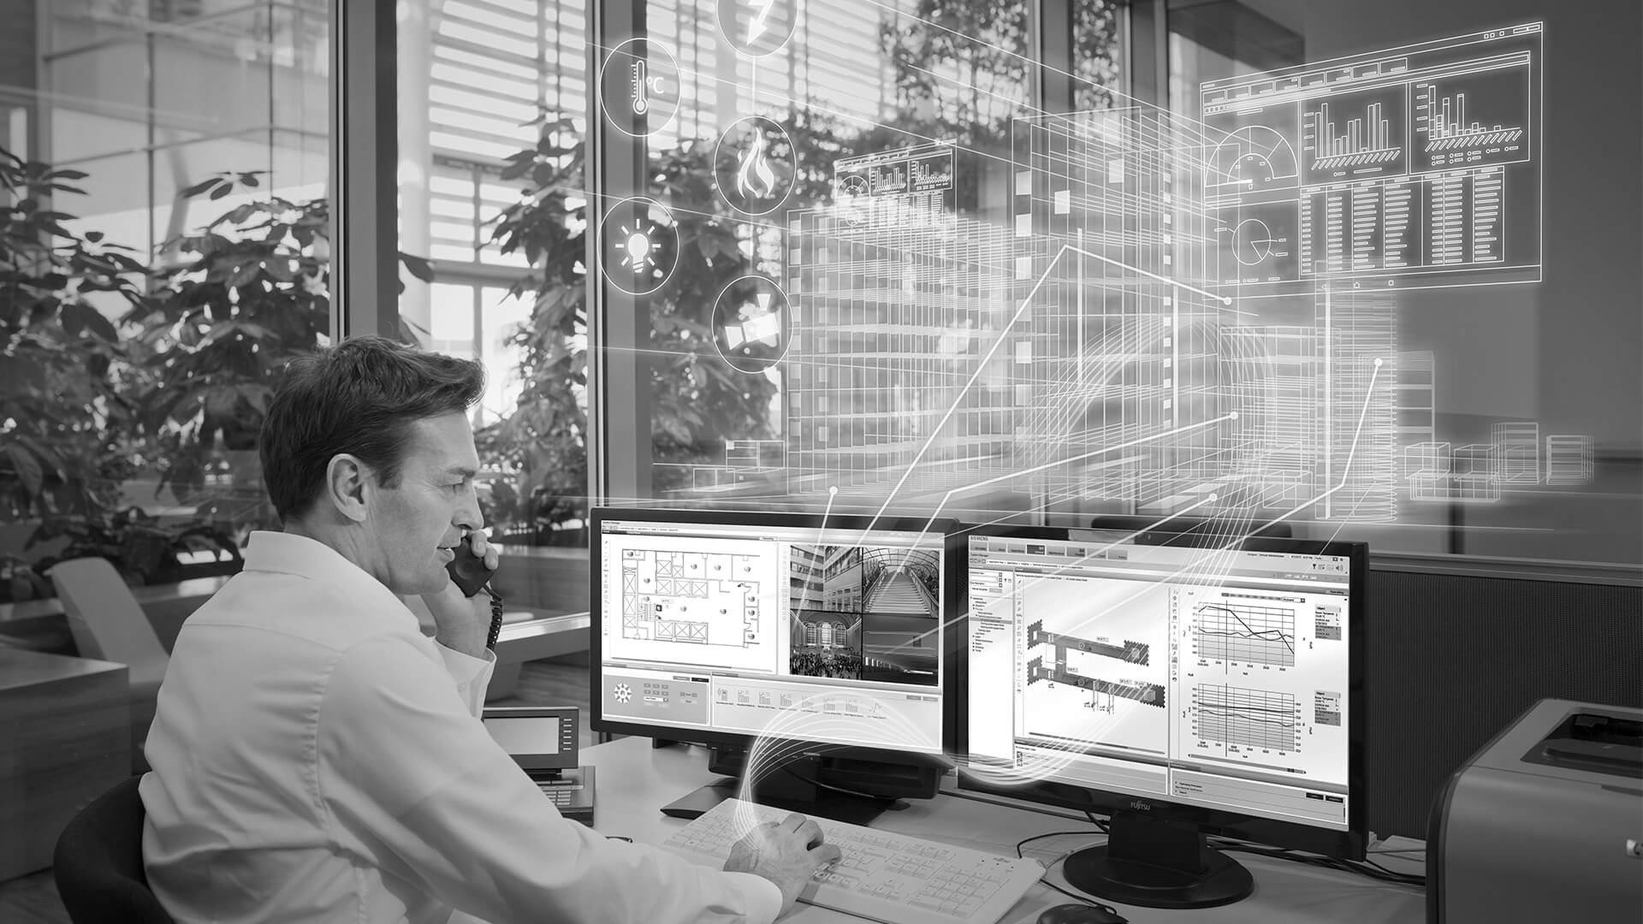



Жизнь фичи: от идеи до прода
Профессия «Аналитик в ИТ»
Елизавета Малянова
Системный аналитик Naumen SMP

Slide 2
О чем поговорим?
01
Как аналитику работать с фичей
02
Кто такие стейкхолдеры
03
Как анализировать свой продукт и конкурентов
04
Как сопровождать разработку и тестирование

Slide 3


Как вы думаете?
01
Что такое «фича»?

Slide 4

Фича
Фича (Feature) – новая полезная функциональность в системе
Киллер фича (Killer Feature) – отличительная особенность вашей системы, которая выделяет вас среди конкурентов

Slide 5
Я – аналитик в продукте.
Что делать?

Slide 6


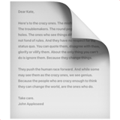
Первый рабочий день Пети
Петя
Тимлид Пети

Slide 7

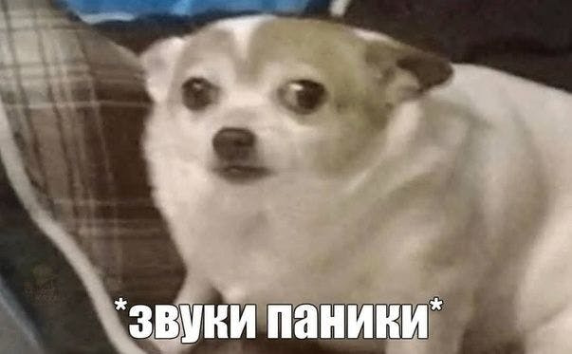
Первый рабочий день Пети
Что делать с этой задачей?
Как оформлять решение задачи?
Какие шаги предпринять?

Slide 8
Шаг 1. Получение вводной информации по задаче

Slide 9
Как вы думаете?
01
Что является вводной по задаче?
02
У кого можно получить вводную?

Slide 10
Вводная по задаче
01
Какую проблему хотим решить?
02
Кто является стейкхолдером?
03
Какой срок?
04
Есть ли известные ограничения?
05
Были ли уже попытки решить эту проблему?

Slide 11



Проблема
В основе любой аналитической задачи лежит проблема. Делать задачи, которые не решают проблемы, бессмысленно, они не принесут никакой пользы продукту.

Slide 12
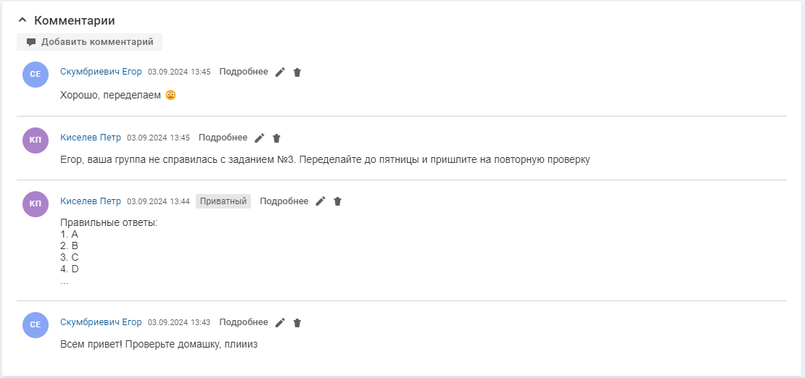
Проблема в задаче Пети

Slide 13
Вводная по задаче
01
Какую проблему хотим решить?
02
Кто является стейкхолдером?
03
Какой срок?
04
Есть ли известные ограничения?
05
Были ли уже попытки решить эту проблему?

Slide 14

Стейкхолдер
Стейкхолдер — человек, группа лиц или отдельная организация, у которых есть требования к системе, её функциональности. Другими словами, это заинтересованные лица в том, как будет работать система.
Важно научиться выделять и находить стейкхолдеров, определять их мотивацию.

Slide 15
Как вы думаете?
01
Кто является стейкхолдером в задачи Пети?

Slide 16
Категории стейкхолдеров
Внутренние:
Владелец продукта
Менеджеры по продажам
ПМ внедрения
Тех. поддержка
Смежные команды
Внешние:
Клиенты
Конечные пользователи

Slide 17
Матрица поддержки и влияния
04
01
Поддержка
03
02
Влияние

Slide 18
Матрица поддержки и влияния для Пети
Студенты
Владелец продукта
Преподаватели курсов
ВУЗ
Naumen
Администратор учебного портала
Аналогичные бесплатные учебные порталы
Тех.поддержка
Аналогичные платные учебные порталы
04
01
Поддержка
03
02
Влияние

Slide 19
Матрица поддержки и влияния для Пети
Владелец продукта
Преподаватели курсов
Naumen
ВУЗ
Аналогичные бесплатные учебные порталы
04
01
Поддержка
Аналогичные платные учебные порталы
Тех.поддержка
03
02
Студенты
Администратор учебного портала
Влияние

Slide 20

Стейкхолдеры в B2B и B2C
Стейкхолдеры
В2С
В2В
Персоны
Роли

Slide 21
Вводная по задаче
01
Какую проблему хотим решить?
02
Кто является стейкхолдером?
03
Какой срок?
04
Есть ли известные ограничения?
05
Были ли уже попытки решить эту проблему?

Slide 22

Сроки
Дедлайн задачи аналитики: 27.05.2025
Дедлайн реализации фичи: 30.06.2025
Срок обещан 3 клиентам
Сдвигать срок нельзя

Slide 23
Вводная по задаче
01
Какую проблему хотим решить?
02
Кто является стейкхолдером?
03
Какой срок?
04
Есть ли известные ограничения?
05
Были ли уже попытки решить эту проблему?

Slide 24
Вводная по задаче
01
Какую проблему хотим решить?
02
Кто является стейкхолдером?
03
Какой срок?
04
Есть ли известные ограничения?
05
Были ли уже попытки решить эту проблему?

Slide 25


Лена уже пыталась решить проблему
Лена, привет! Говорят, ты 2 года назад делала похожую задачу?
Да, мы тогда уперлись в ограничения библиотеки и проблему так и не решили

Slide 26
Как вы думаете?
01
Зачем фиксировать информацию по задаче?

Slide 27









Фиксируйте всю полученную информацию и договоренности!

Slide 28
Шаг 2. Сбор требований и кейсов, проведение интервью

Slide 29

Требования
Кейс – это пользовательская ситуация, в которой возникает потребность в функциональности, возникает проблема, которую мы решаем.
Требование – это пригодное для практического применения представление проблемы, которую нужно решить или возможности, которую нужно использовать. Требования акцентируют внимание на ценности, которую можно получить при их реализации.
Требование должно отвечать на вопрос: "Что должна делать система?", а не "Как она это будет делать?"

Slide 30
Требования
Типы требований к ПО
Бизнес- требования
Пользовательские требования
Функциональные требования
Нефункциональные требования

Slide 31

Пример кейса
На учебном портале работают как преподаватели, так и студенты. Студенты пишут комментарии для преподавателей (не приватные).
Преподаватель может оставлять приватные комментарии, которые могут видеть только другие преподаватели.
Когда переписка по запросу большая, то приватные комментарии преподавателя теряются в общей переписке.

Slide 32
Шаг 3. Анализ своего продукта и конкурентов

Slide 33
AS IS / TO BE

Slide 34

Типы конкурентов
01
Прямые. Решают ту же самую проблему теми же самыми методами, предлагают те же самые продукты, что и вы
02
Косвенные. Решают ту же самую проблему, что и вы, но другими методами

Slide 35
Анализ конкурентов
01
Google, Яндекс. Например, "Конкуренты для ...", "Продукты для ..."
02
SimilarWeb

Slide 36
Как вы думаете?
01
Ок, конкурентов нашли, а что у них смотреть? Где искать информацию?

Slide 37
Что смотреть у конкурентов
01
Триал-версия продукта
02
Внешняя документация
03
Видеообзоры
03
Статьи
03
Вебинары по продукту

Slide 38
Шаг 4. Проработка вариантов решений

Slide 39

Плюсы и минусы решений
Задать себе вопросы: чем этот вариант лучше другого? А чем хуже?

Slide 40
Плюсы и минусы решений
Задать себе вопросы: чем этот вариант лучше другого? А чем хуже?
Вариант 1
+ Дешевле в реализации
- Костыльно
- Покрывает только часть кейсов
- Существуют риск ухудшения производительности
Вариант 2
+ Легче в поддержке
+ Покрывает все кейсы
- Дороже в реализации

Slide 41
Базовые принципы
01
Подобие механизмов при реализации
02
Прямая экономия при разработке
03
Подобие вне системы
04
Подобие внутри системы

Slide 42
Как вы думаете?
01
Какие варианты решений можем предложить Пете?

Slide 43
Варианты решений для Пети
01
Выделять приватные комментарии цветом фона
02
Сделать 2 отдельных списка комментариев: приватные и неприватные
03
Добавить переключатель вида для списка комментариев: с приватных комментариев на все комментарии
04
Добавить иконки рядом с приватными комментариями
05
Вообще отказаться от приватных комментариев

Slide 44
Шаг 5. Согласования и обсуждения

Slide 45

Согласования
01
Получаем предварительную оценку разработки
02
Обсуждаем варианты с владельцем продукта
03
Подготавливаем макеты
04
Выбираем итоговый вариант с владельцем продукта и стейкхолдерами

Slide 46
Шаг 6. Детализация решения и постановка задачи на разработку

Slide 47

Правила хорошего тона
01
AS IS и TO BE
02
User Story
03
Разработчик – не экстрасенс

Slide 48
Шаг 7. Сопровождение разработки и тестирования

Slide 49
Сопровождение разработки и тестирования
Разработка
Тестирование
Приемка задачи
Проверить голден-кейсы
Сверить реализацию и текстовое описание задачи
Ответить на возникающие вопросы
Если требуется, внести изменения в описание задачи
Ответить на возникающие вопросы
Если требуется, внести изменения в описание задачи

Slide 50
Шаг 8. Документация по фиче

Slide 51
Как вы думаете?
01
А зачем вообще писать документацию?

Slide 52

Кому нужна документация
01
Пользователи
02
Тех. поддержка
03
Коллеги

Slide 53
Шаг 9. Сбор метрик

Slide 54
Метрики
Метрики продукта – это показатели, отражающие взаимодействие пользователей с продуктом
Метрики позволяют узнать успешность фичи

Slide 55
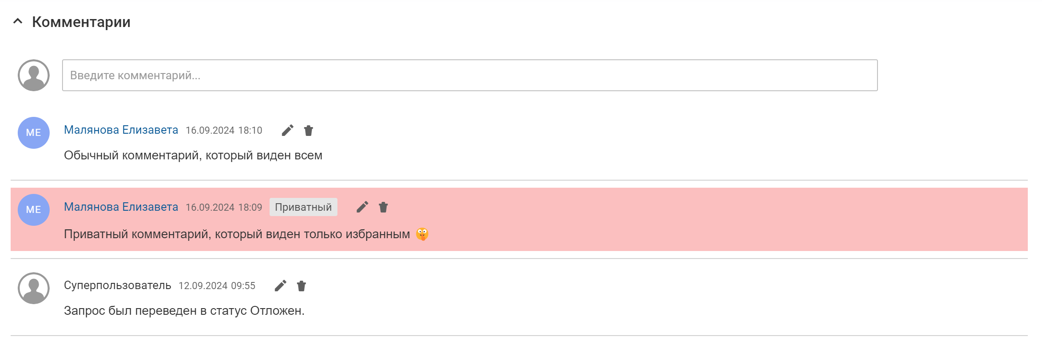
Что в итоге получилось у Пети

Slide 56
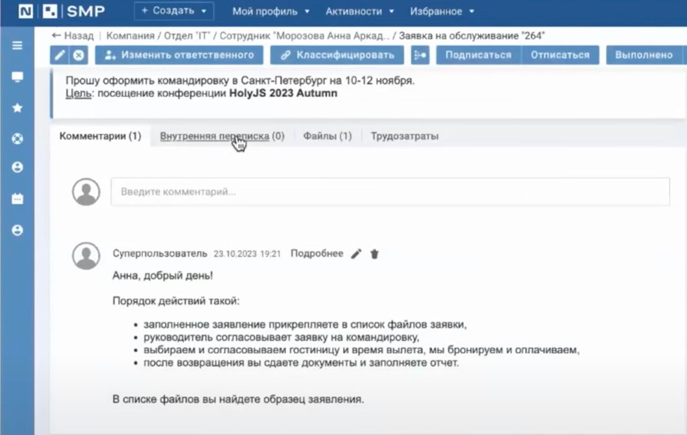
Что в итоге получилось у Пети

Slide 57
Что должно остаться в голове?

Slide 58
Каждая фича проходит 9 этапов
01
Получение вводной по задаче
02
Сбор кейсов и требований, проведение интервью
03
Анализ своего продукта и конкурентов
04
Проработка вариантов решений
05
Согласования и обсуждения
06
Детализация итогового решения, постановка задачи на разработку

Slide 59
Каждая фича проходит 9 этапов
07
Сопровождение разработки и тестирования
08
Документация по фиче
09
Метрики

Slide 60
Вопросы?

Slide 61
Практика!

Slide 62
Практика
01
Разбиваемся на 6 команд по 9-10 человек в каждой
02
Каждым двум командам достается одна легенда про то, как один аналитик решил сделать крутую фичу, но что-то пошло не так
03
Команды работают в комнатах независимо друг от друга.
Задача: найти ошибки в работе аналитика
04
На защите (2-3 минуты на команду):
Первая команда кратко рассказывает контекст и перечисляет найденные ошибки
Вторая команда перечисляет свои найденные ошибки

Slide 63
Команды 1 и 2

Slide 64
Легенда 1. Рейтинг студентов
Маше нужно доработать рейтинг студентов.
Проблема: расчет рейтинга на основе посещаемости не отображает реальную картину знаний студентов.
Маша получила вводную от владельца продукта, пообщалась со стейкхолдерами. Стейкхолдеры рассказали Маше, что помимо неправильного расчета рейтинга их еще беспокоит место отображения рейтинга на карточке студента – он занимает слишком много места в шапке страницы. Маша проанализировала свой продукт и посмотрела решения от конкурентов, накидала пару вариантов решений и вместе с владельцем продукта и стейкхолдерами выбрала идеальное решение.
В постановке Маша подробно описала требования к отображению рейтинга на карточке студента: теперь рейтинг будет отображаться не в шапке страницы, а на вкладке "Личная информация".
Разработчик все сделал, тестировщик проверил – все ок. На этом Маша задачу закрыла.
А когда фичу выкатили на прод большинство пользователей не смогли найти рейтинг, а те, кто нашел, не поняли, почему он никак не изменился, хотя должна была поменяться формула расчета.
Метрики показали, что взаимодействие пользователей с учебным порталом ухудшилось.

Slide 65

Легенда 1. Рейтинг студентов
Ошибки:
Не написала в постановке, что меняется формула расчета рейтинга. Разработчик это не сделал, т.к. он не экстрасенс, поэтому рейтинг студентов никак не изменился
Не описала изменение расположения рейтинга в документации. Пользователям пришлось самим искать новое расположение рейтинга и справились с этим не все
…

Slide 66
Команды 3 и 4

Slide 67
Легенда 2. Тестирование по лекции
Вите нужно доработать тестирование по лекции.
Проблема: после прохождения тестирования студенты не знают какие ответы оказались неправильными и не могут провести работу над ошибками.
После получения вводной по задаче Витя сразу отправился смотреть конкурентов и вдохновился у них парочкой вариантов решений. Эти варианты понравились владельцу продукта и они с Витей вдвоем выбрали среди них итоговое решение.
Постановка написана: теперь студенты сразу при сохранении формы тестирования узнают какой ответ правильный, а какой – нет. Разработчик все сделал, тестировщик проверил – все ок. Витя принял задачу и описал изменения в документации.
Когда фичу выкатили на прод оказалось, что сделали вообще не то, что нужно, и только добавили проблем пользователям – преподаватели остались недовольны тем, что студенты сразу видят ответы и передают их своим сокурсникам.
Метрики показали, что взаимодействие пользователей с учебным порталом ухудшилось.

Slide 68

Легенда 2. Тестирование по лекции
Ошибки:
Пропустил этап поиска требований и проведения интервью. Не собрал кейсы и требования со стейкхолдеров.
Пропустил этап согласований. По итогу получилось, что студенты сразу по завершении теста узнавали какие ответы правильные и шарили их между собой. А преподавателям нужно было сделать так, чтобы результаты тестирования становились доступными только через 30 минут после окончания занятия.
…

Slide 69
Команды 5 и 6

Slide 70
Легенда 3. Сбор обратной связи
Насте нужно доработать сбор обратной связи по лекции от студентов.
Проблема: сейчас его нет вообще и преподавателям не понятно, понравилась ли студентам лекция и была ли она полезна
Настя получила вводную по задаче от владельца продукта и отправилась собирать кейсы и требования со стейкхолдеров. После этого она проанализировала конкурентов, проработала несколько вариантов решений и совместно с владельцем продукта и стейкхолдерами выбрала лучшее.
В задачу на разработку Настя добавила верхнеуровневое описание того, что нужно сделать.
Начался этап разработки, разработчики приходили к Насте с вопросами, но она их проигнорировала и разработчики сделали задачу так, как поняли. Настя фиктивно приняла задачу и описала изменения в документации.
Когда фичу выкатили на прод оказалось, что разработчики сделали вообще не то, что изначально задумала Настя.
Метрики показали, что взаимодействие пользователей с учебным порталом ухудшилось.

Slide 71

Легенда 3. Сбор обратной связи
Ошибки:
Не детализировала итоговое решение, а предоставила разработчикам верхнеуровневое описание. Разработчики не умеют читать мысли
Не сопровождала разработку. Если бы Настя отвечала на вопросы разработчиков, то у нее был бы шанс исправить ситуацию – уточнить постановку. И если бы она проводила приемку задачи по-настоящему, а не фиктивно, то сразу бы обнаружила, что сделали не то.
…

Slide 72
Домашка

Slide 73
Домашка
01
Посмотреть вводную лекцию Екатерины Сазоновой

Slide 74
Жизнь фичи: от идеи до прода
Профессия «Аналитик в ИТ»
Елизавета Малянова
Системный аналитик Naumen SMP

